Slide 1
基于物联网技术的土壤湿度数据分析平台的设计与实现
作 者 黄 杰
指导教师 黄盈樟

Slide 2
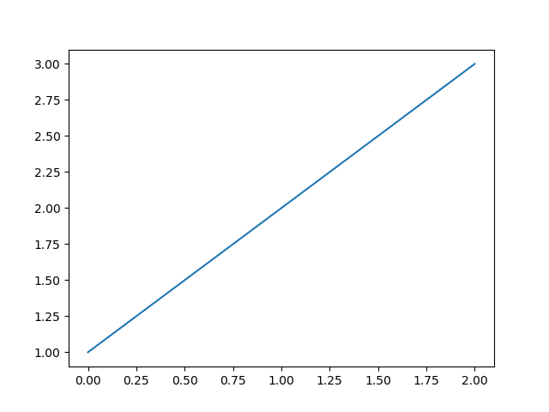
温湿度核心算法
如下图所示，是根据参考了草皮，葡萄叶，石斛的灌溉量公式：(H-T)+C(250) = W
注：H 是湿度，T是温度，C是设定在大棚内的光照强度；
本次毕设为了达到最终目的，设定光照强度是给定的恒定值 250 lux，W是假定的需求灌溉量。

